Slide 1
Ways to Classify Languages
Genetic Classifications
Typological Classifications
世界语言
Anqi Zhang
Nanjing University
Dec 16th, 2022

Slide 2
Ways to Classify Languages
Genetic Classifications
Typological Classifications
今天的学习目标
发散思考：不同语言之间可能有哪些同与异
了解为语言分类的常见方法
了解类型语言学对我们理解语言有哪些帮助

Slide 3

Ways to Classify Languages
Genetic Classifications
Typological Classifications
大纲
语言分类法 发生学分类法（Genetic Classifications）
1
2
3
类型分类法（Typological Classifications） 最终成分（UG）与类型学
语言的相似性与差异性
音系类型学 形态类型学
句法类型学 语义类型学

Slide 4
Ways to Classify Languages
Genetic Classifications
Typological Classifications
比较不同语言
如何解释语言之间的相似性？
语言之间的差异性又是从何而来？

Slide 5
Ways to Classify Languages
Genetic Classifications
Typological Classifications
不同的语言分类法
发生学：语系（Language Families） 地理学：例如欧洲诸语言
语言特征：例如SVO或SOV词序
. . .

Slide 6
Ways to Classify Languages
Genetic Classifications
Typological Classifications
比较相似性
三元关系（Triad）
历史语言学：发生关系导致的相似性
接触语言学：地域邻近和传播/借词导致的相似性
类型学：基于某些语言特征/共同倾向的结构相似性

Slide 7
Ways to Classify Languages
Genetic Classifications
Typological Classifications
发生学分类法
根据语言的来源进行分类
历史上从同一原始语言发展而来的诸语言被归为同一类
记住：语言变化（可能会有大推移！）会导致分化（diversification）

Slide 8
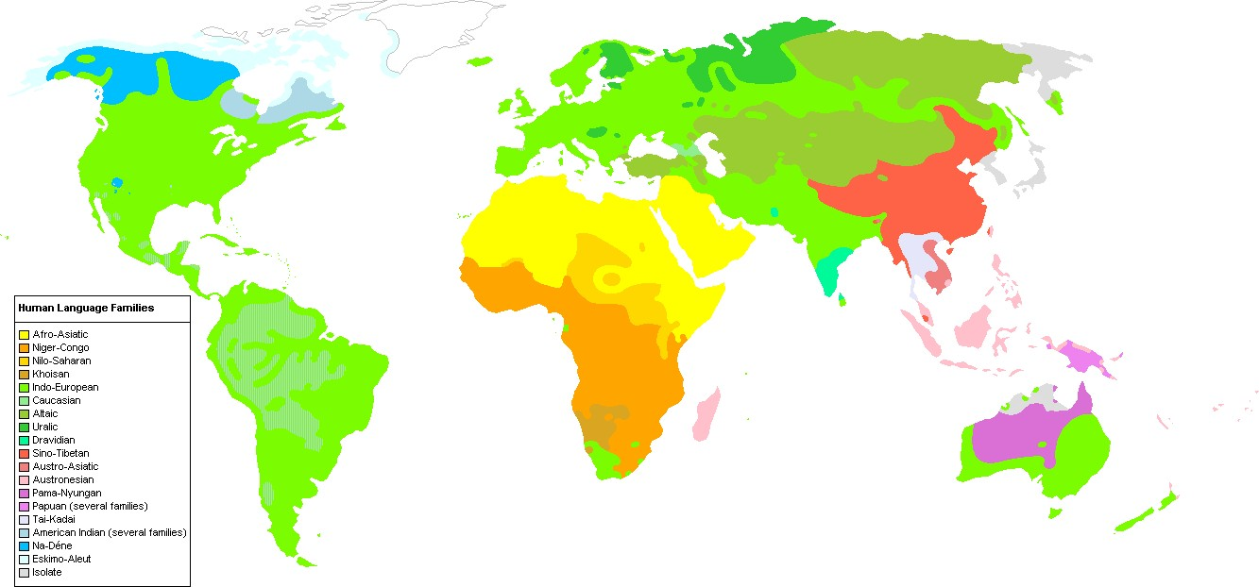
Ways to Classify Languages
Genetic Classifications
Typological Classifications
世界语系

Slide 9
Ways to Classify Languages
Genetic Classifications
Typological Classifications
语系
英语和德语同属日耳曼语言（Germanic languages）
法语和意大利语同属意大利（罗曼）语言（Italic (Romance) languages）
这四门语言都属于印欧语系，来源于同一门语言PIE（原始印欧语）

Slide 10
Ways to Classify Languages
Genetic Classifications
Typological Classifications
没有涂色的语言
上图还没有对一些孤立的语言进行分类，例如巴斯克语（Basque）和日语（Japanese）
还有诸如ASL和LSQ之类的手语（signed language）

Slide 11
Ways to Classify Languages
Genetic Classifications
Typological Classifications
类型分类法
根据语言的语法特征进行分类
这种分类法在考虑语言共相（普遍倾向）的时候很有用

Slide 12
Ways to Classify Languages
Genetic Classifications
Typological Classifications
为什么要用类型分类法？
我们想认识世界的真实存在状况
人类语言中可能有哪些现象，不可能有哪些现象？
或许大部分语言多少都有点相似？或许只需几个类型即可涵盖所有语言？
通过比较所有这些语言，我们最终可以更好地理解语言的本质

Slide 13
Ways to Classify Languages
Genetic Classifications
Typological Classifications
UG and Typology
一点背景知识
传统语法学家/文字学家：主要关心语言现象的对与错；他们是规定主义者（prescriptivist）
结构主义者：例如De Saussure和Bloomfield，关注的是语言的结构
生成主义者：例如乔姆斯基等现代语言学家，关注的是从认知上看语言如何生成

Slide 14
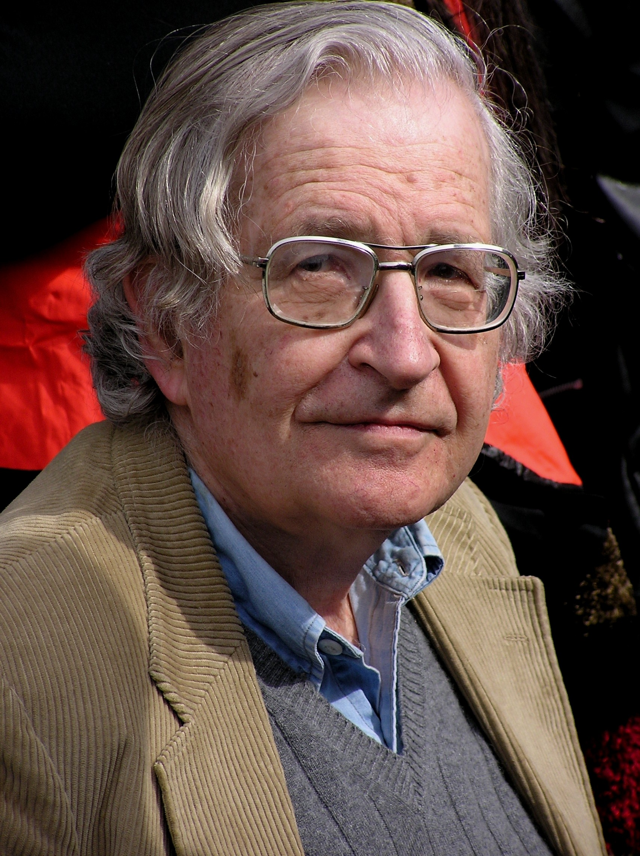
Ways to Classify Languages
Genetic Classifications
Typological Classifications
UG and Typology
乔姆斯基与普遍语法
语言官能
刺激缺乏 普遍语法（先天）
原则与参项

Slide 15
Ways to Classify Languages
Genetic Classifications
Typological Classifications
UG and Typology
乔姆斯基访谈
https://www.youtube.com/watch?v=E3U6MsdBalg

Slide 16
Ways to Classify Languages
Genetic Classifications
Typological Classifications
UG and Typology
普遍语法与参项
普遍语法是先天的，由基因和人类认知决定，每个人都一样
在儿童语言习得中，某些参项因习得的语言而异
儿童逐渐掌握母语中的词序，例如动词是在宾语之前还是在宾语之后
从这些预设出发，基于设置的所有参项，我们可以相信只存在少数几种语言类型

Slide 17
Ways to Classify Languages
Genetic Classifications
Typological Classifications
UG and Typology
对生成主义方法的批评
大部分研究都只是基于欧洲语言
太关注演绎的层面：首要关注从认知上看语言如何生成
有时候忽视了具体语言的多样性与独特性

Slide 18
Ways to Classify Languages
Genetic Classifications
Typological Classifications
UG and Typology
生成主义vs类型论
生成主义
类型论
演绎 预设存在先天的最终成分
更为全面
……
归纳
没有这种预设
更关注具体语言
……

Slide 19

Ways to Classify Languages
Genetic Classifications
Typological Classifications
UG and Typology
早期类型论者：扶手椅研究者
Joseph H. Greenberg (1915
- 2001)
现代语言学类型论之父
1963年写了一篇著名的类型论语言学论文 词序类型论，句法和形态学

Slide 20
Ways to Classify Languages
Genetic Classifications
Typological Classifications
UG and Typology
Greenberg论文中涉及的语言
Basque, Serbian, Welsh, Norwegian, Modern Greek, Italian, Finnish (European); Yoruba, Nubian, Swahili, Fulani, Masai, Songhai, Berber (African); Turkish, Hebrew, Burushaski, Hindi, Kannada, Japanese, Thai, Burmese, Malay (Asian); Maori, Loritja (Oceanian); Maya Zapotec, Quechua, Chibcha, Guarani (American Indian)

Slide 21
Ways to Classify Languages
Genetic Classifications
Typological Classifications
UG and Typology
现代类型论者
研究更多种语言
第一手田野调查 统计学模型

Slide 22
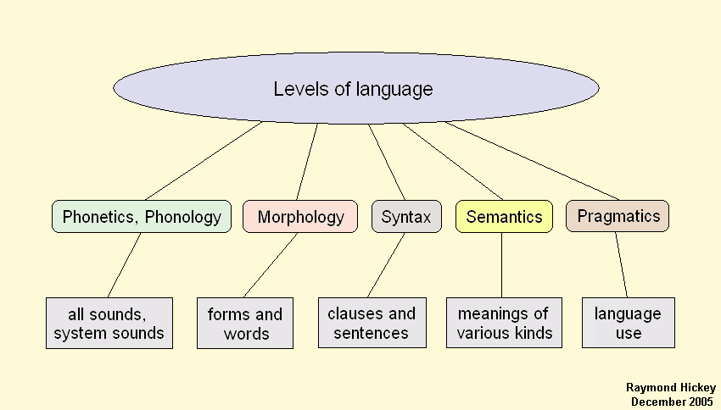
Ways to Classify Languages Genetic Classifications
Language Similarities and Differences
Typological Classifications
语言的层次

Slide 23






Ways to Classify Languages Genetic Classifications
Language Similarities and Differences
Typological Classifications
小测试：这是什么语言？
Language A Language B Language C Language D Language E

Slide 24
Ways to Classify Languages Genetic Classifications
Language Similarities and Differences
Typological Classifications
答案
Language A: Norwegian Language B: Korean Language C: Thai Language D: Cantonese Language E: Russian¹
¹from Omniglot sound files

Slide 25
Ways to Classify Languages Genetic Classifications
Language Similarities and Differences
Typological Classifications
问题
其中有些语言听上去很相近，为什么？
你是怎么分辨这些语言的？

Slide 26
Ways to Classify Languages Genetic Classifications
Language Similarities and Differences
Typological Classifications
回答
泰语和粤语听起来可能很像，因为它们都是声调语言（tonal language），都有五到六个词汇声调（lexical tone）
俄语有很多辅音连缀（consonant cluster）
韩语和粤语中似乎没有什么辅音连缀
俄语和挪威语在语调方面（intonation-wise）有相似之处

Slide 27
Ways to Classify Languages
Genetic Classifications
Typological Classifications
Phonological Typology
音系类型学
清单：一门语言包含多少语音？
音节结构：一个音节的开头或结尾最多能有几个辅音？
重音规律：重音在哪里？
声调：这门语言有词汇声调吗？
语调：这门语言有哪些语调规律……

Slide 28
Ways to Classify Languages
Genetic Classifications
Typological Classifications
Phonological Typology
清单
并不是所有语言都有同样多的语音，不同的语言也可能有不同的语音
一些语言的某些语音或多或少都能反映该语系或邻近区域的特色
例如，你或许可以发现俄语有很多腭音化的语音（palatalized sounds）

Slide 29
Ways to Classify Languages
Genetic Classifications
Typological Classifications
Phonological Typology
音节结构
不同语言可能有不同数量的辅音，不同语言中能够出现在音节开头或结尾的辅音可能也不同
例如，日语，普通话：CV或CVN结构
例如，希腊语，“Ptolemy”开头的辅音组合/pt/和“xenophobia”开头的辅音组合/ks/
又如，在一些语言中，音节的开头甚至可以有两个以上辅音

Slide 30
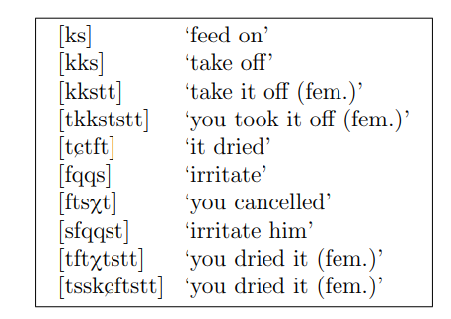
Ways to Classify Languages
Genetic Classifications
Typological Classifications
Phonological Typology
柏柏尔语的音位组配法（Phonotactics）
[ks]
[kks] [kkstt] [tkkststt] [tCtft] [fqqs] [ftsXt] [sfqqst] [tftXtstt] [tsskCftstt]
‘feed on’ ‘take off’
‘take it off (fem.)’ ‘you took it off (fem.)’ ‘it dried’
‘irritate’
‘you cancelled’ ‘irritate him’
‘you dried it (fem.)’ ‘you dried it (fem.)’

Slide 31
Ways to Classify Languages
Genetic Classifications
Typological Classifications
Phonological Typology
重音规律
纵使两门语言有很多相近的音，它们的重音规律可能还是有所不同
例如，在意大利语中，重音基本上都在倒数第二个音节（penultimate syllable），而这个音节一般都会延长（lengthened），例如“Buon Giorno”

Slide 32
Ways to Classify Languages
Genetic Classifications
Typological Classifications
Phonological Typology
重音
https://www.youtube.com/watch?v=EsFeG2ggCV4

Slide 33
Ways to Classify Languages
Genetic Classifications
Typological Classifications
Phonological Typology
在语言X中……怎么说？
在你认识的其他语言中，“The boat floated into the sea?”这个句子怎么说？
比较不同语言的句子，你能发现什么？

Slide 34
Ways to Classify Languages
Genetic Classifications
Typological Classifications
Morphological Typology
形态类型学
语素：一门语言中最小的意义单位
或许你会发现：
某门语言中的某个语素可能在其他语言中找不到对应物
和其他语言相比，一些语言中的形态变体（屈折变化inflection）更多

Slide 35
Ways to Classify Languages
Genetic Classifications
Typological Classifications
Morphological Typology
四种基本的形态类型
孤立语（isolating）：汉语……
粘着语（Agglutinative）：土耳其语、日语……
溶合语（Fusional）：英语、拉丁语……
多式综合语（Polysynthetic）：爱斯基摩语……

Slide 36
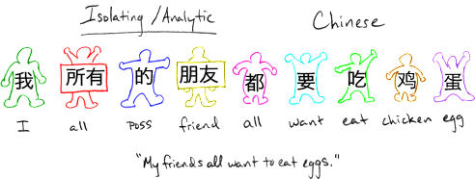
Ways to Classify Languages
Genetic Classifications
Typological Classifications
Morphological Typology
孤立语
没有黏着语素
新词基本都是复合词

Slide 37
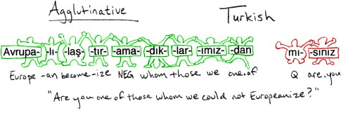
Ways to Classify Languages
Genetic Classifications
Typological Classifications
Morphological Typology
粘着语
长单词包含很多语素
每个语素都有一个意义，每个意义都对应一个语素

Slide 38
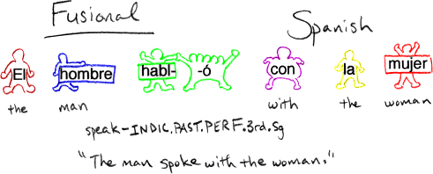
Ways to Classify Languages
Genetic Classifications
Typological Classifications
Morphological Typology
屈折语，又称溶合语
多个意义可能融合到一个语素中

Slide 39
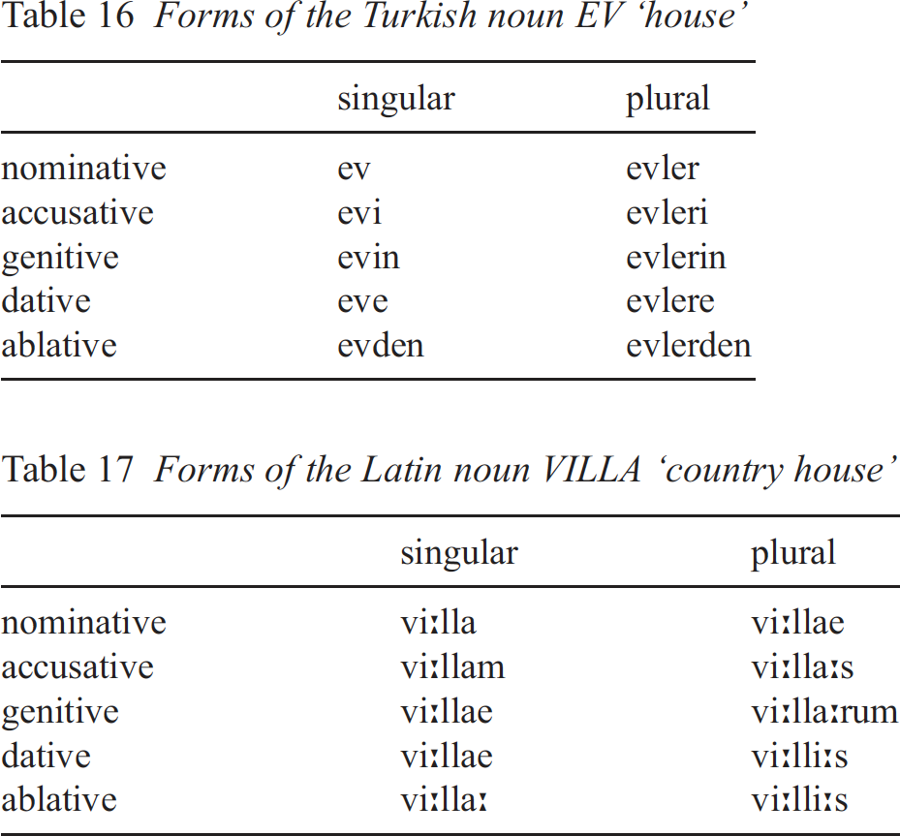
Ways to Classify Languages
Genetic Classifications
Typological Classifications
Morphological Typology
比较粘着语和溶合语

Slide 40
Ways to Classify Languages
Genetic Classifications
Typological Classifications
Morphological Typology
词形变化表中的融合（Syncretism）
 | singular | plural
nominative | vi:lla | vi:llae
accusative | vi:llam | vi:lla:s
genitive | vi:llae | vi:lla:rum
dative | vi:llae | vi:lli:s
ablative | vi:lla: | vi:lli:s

Slide 41
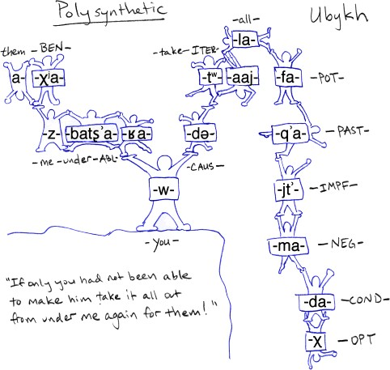
Ways to Classify Languages
Genetic Classifications
Typological Classifications
Morphological Typology
多式综合语
名词形态中的组并现象（incorporation）

Slide 42
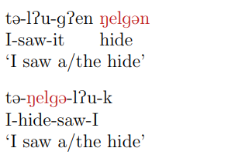
Ways to Classify Languages
Genetic Classifications
Typological Classifications
Morphological Typology
名词组并
Chuckchee语属于Chukotko-Kamchatkan语系，是西伯利亚东北部的一种语言
t@-lPu-gPen Nelg@n
1
I-saw-it hide ‘I saw a/the hide’
t@-Nelg@-lPu-k
I-hide-saw-I
‘I saw a/the hide’
2

Slide 43
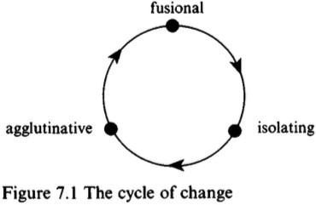
Ways to Classify Languages
Genetic Classifications
Typological Classifications
Morphological Typology
形态变化圈
经过历史中的语音变化，语言可能从一种形态类型转变为另一种形态类型

Slide 44
Ways to Classify Languages
Genetic Classifications
Typological Classifications
Syntactic Typology
句法类型学
很容易发现，很多语言都有不同的词序
SVO: English, Chinese, . . . .
SOV: Japanese, Korean, Turkish, . . . . VSO: Arabic, Ancient Egyptian, . . .
OSV，OVS和VOS则更不常见

Slide 45

Ways to Classify Languages
Genetic Classifications
Typological Classifications
Syntactic Typology
Yoda说的是一种OSV语言

Slide 46
Ways to Classify Languages
Genetic Classifications
Typological Classifications
Semantic Typology
语义类型学
你或许也会发现，有些词翻译成其他语言之后，意义往往有所变化
跨语言的动词的意义由什么构成？

Slide 47
Ways to Classify Languages
Genetic Classifications
Typological Classifications
Semantic Typology
动词框架vs附目框架
日耳曼语言：附目框架（Satellite-framing）
The bottle floated into the cave.
罗曼语言：动词框架（Verb-framing）
La botella entr´o flotando a la cueva the bottle entered floating to the cave
(cf. Talmy 1991)

Slide 48
Ways to Classify Languages
Genetic Classifications
Typological Classifications
Semantic Typology
WALS
世界语言结构地图集（The World Atlas of Language Structure）
http://wals.info/

Slide 49
Ways to Classify Languages
Genetic Classifications
Typological Classifications
Semantic Typology
总结
今天我们学习了
如何解释有些语言彼此相似，有些语言彼此不同
常见的语言分类法
生成主义方法vs现代类型论方法
基本的类型范畴

Slide 50
Ways to Classify Languages
Genetic Classifications
Typological Classifications
Semantic Typology
参考文献
Talmy, Leonard. “Path to Realization: A Typology of Event Conflation. Annual Meeting of the Berkeley Linguistics Society 17, no. 1 (July 25, 1991): 480519. https://doi.org/10.3765/bls.v17i0.1620.
Daniel, Michael. Linguistic Typology and the Study of Language. Oxford University Press, 2010. https://doi.org/10.1093/oxfordhb/9780199281251.013.0004.

